Slide 1
PROGRAMMATION DE CLIENTS WEB
FORMATEUR :
Samuel KOTEI-NIKOI, Ingénieur de Conception en Informatique,
Expert en Gestion de Projets Web,
Formateur en langages de programmation web,
Directeur Général NIKKOSA COMMUNICATION,
Fondateur du portail www.abidjan-immobilier.net,
GSM : +225 07 35 47 28 / Email : nikkosa@yahoo.fr

Slide 2
PARTIE 5 : LES TABLEAUX
Indispensables pour organiser les informations, les tableaux sont un petit peu délicats à construire en HTML. Nous allons commencer par construire des tableaux basiques, puis nous les complexifierons au fur et à mesure : fusion de cellules, division en multiples sections… Nous découvrirons aussi les propriétés CSS liées aux tableaux, qui nous permettront de personnaliser leur apparence.
A. Un tableau simple
La première balise à connaître est <table> </table>. C'est cette balise qui permet d'indiquer le début et la fin d'un tableau.
Cette balise est à placer en dehors d'un paragraphe. Exemple :
<p>Ceci est un paragraphe avant le tableau.</p>
<table>
<!-- Ici, on écrira le contenu du tableau -->
</table>
<p>Ceci est un paragraphe après le tableau.</p>

Slide 3
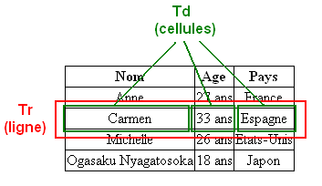
Voici deux nouvelles balises très importantes :
<tr> </tr>: indique le début et la fin d'une ligne du tableau ;
<td> </td>: indique le début et la fin du contenu d'une cellule.
En HTML, un tableau se construit ligne par ligne. Dans chaque ligne (<tr>), on indique le contenu des différentes cellules (<td>).
Schématiquement, un tableau se construit comme à la figure suivante.
On a une balise de ligne (<tr>) qui englobe un groupe de cellules (<td>). Par exemple, si je veux faire un tableau à deux lignes, avec trois cellules par ligne (donc trois colonnes), je devrai taper ceci :

Slide 4


<table>
<tr>
<td>Carmen</td>
<td>33 ans</td>
<td>Espagne</td>
</tr>
<tr>
<td>Michelle</td>
<td>26 ans</td>
<td>États-Unis</td>
</tr>
</table>
On remarque que le texte s'est écrit à la suite et il n'y a même pas de bordures !
En effet, un tableau sans CSS paraît bien vide. Et justement, rajouter des bordures est très simple. Le code CSS correspondant est le suivant :
td /* Toutes les cellules des tableaux... */
{
border: 1px solid black; /* auront une bordure de 1px */
}

Slide 5

Pour qu'il y ait une seule bordure entre deux cellules, il existe une propriété CSS spécifique aux tableaux, border-collapse, qui signifie « coller les bordures entre elles ». Cette propriété peut prendre deux valeurs :
collapse: les bordures seront collées entre elles;
separate: les bordures seront dissociées (valeur par défaut)
table
{
border-collapse: collapse; /* Les bordures du tableau seront collées */
}
td
{
border: 1px solid black;
}

Slide 6

La ligne d'en-tête
Maintenant on va rajouter la ligne d'en-tête du tableau. Dans l'exemple ci-dessous, les en-têtes sont « Nom », « Âge » et « Pays ». La ligne d'en-tête se crée avec un <tr> comme on l'a fait jusqu'ici, mais les cellules qu'elle contient sont, cette fois, encadrées par des balises <th> et non pas <td> !
<table>
<tr>
<th>Nom</th>
<th>Âge</th>
<th>Pays</th>
</tr>
<tr>
<td>Carmen</td>
<td>33 ans</td>
<td>Espagne</td>
</tr>
<tr>
<td>Michelle</td>
<td>26 ans</td>
<td>États-Unis</td>
</tr>
</table>

Slide 7
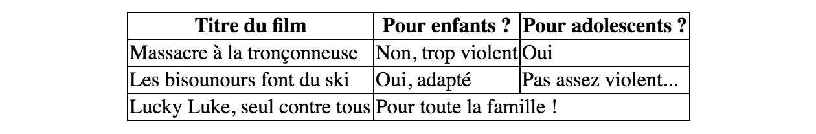
La fusion de cellules
Dans certains tableaux complexes, vous aurez besoin de « fusionner » des cellules entre elles. Regardez par exemple le tableau à la figure suivante, qui dresse une liste de films et indique à qui ils s'adressent.
Pour le dernier film, vous voyez que les cellules ont été fusionnées : elles ne font plus qu'une. C'est exactement l'effet qu'on cherche à obtenir.
Pour effectuer une fusion, on rajoute un attribut à la balise <td>. Il faut savoir qu'il existe deux types de fusion :
La fusion de colonnes : c'est ce qui est présenté dans l’exemple ci-dessus. La fusion s'effectue horizontalement. On utilisera l'attribut colspan.
La fusion de lignes : là, deux lignes seront groupées entre elles. La fusion s'effectuera verticalement. On utilisera l'attribut rowspan.
Comme vous le savez, vous devez donner une valeur à l'attribut (que ce soit colspan ou rowspan). Il faut indiquer le nombre de cellules à fusionner entre elles. Dans notre exemple, nous avons fusionné deux cellules : celle de la colonne « Pour enfants ? » et celle de « Pour adolescents ? ». On devra donc écrire :
<td colspan="2">

Slide 8
Voilà le code HTML qui nous permet de réaliser la fusion correspondant au tableau précédent :
<table>
<tr>
<th>Titre du film</th>
<th>Pour enfants ?</th>
<th>Pour adolescents ?</th>
</tr>
<tr>
<td>Massacre à la tronçonneuse</td>
<td >Non, trop violent</td>
<td>Oui</td>
</tr>
<tr>
<td>Les bisounours font du ski</td>
<td>Oui, adapté</td>
<td>Pas assez violent...</td>
</tr>
<tr>
<td>Lucky Luke, seul contre tous</td>
<td colspan="2">Pour toute la famille !</td>
</tr>
</table>

Slide 9

Pour la fusion verticale, nous allons dans notre exemple « inverser » l'ordre de notre tableau : au lieu de mettre les titres de films à gauche, on va les placer en haut. C'est une autre façon de voir le tableau : au lieu de le construire en hauteur, on peut le construire en longueur.
Dans ce cas, le colspan n'est plus adapté, c'est un rowspan qu'il faut utiliser :
Le code HTML nous permettant de réaliser ce tableau est le suivant :
<table>
<tr>
<th>Titre du film</th>
<td>Massacre à la tronçonneuse</td>
<td>Les bisounours font du ski</td>
<td>Lucky Luke, seul contre tous</td>
</tr>
<tr>
<th>Pour enfants ?</th>
<td>Non, trop violent</td>
<td>Oui, adapté</td>
<td rowspan="2">Pour toute la famille !</td>
</tr>
<tr>
<th>Pour adolescents ?</th>
<td>Oui</td>
<td>Pas assez violent...</td>
</tr>
</table>

